Slide 1

38度劲酒产品策略及市场推广方案
劲牌酒业行销策划部

Slide 2
产品开发背景
劲酒产品结构单一，小方劲一枝独秀，市场抗风险能力较差。
随着经济发展和消费水平的提高，由于产品结构的影响，劲酒的品牌和产品形象日趋平庸，有待进行品牌提升。
劲酒要做保健酒第一品牌，必须要从品牌形象和产品价值上保持优势。
部分市场劲酒原产品已经老化，需要推广新的劲酒产品。
公司多年来一直在开发高端劲酒产品，但始终未解决劲酒的产品差异化宣传问题，现已得到解决。
市场环境已发生改变，终端进入成本和市场服务成本增加较大，劲酒产品的价格体系及进入市场的模式也应发生相应的改变。

Slide 3
劲酒竞争分析及38度劲酒品牌定位
茅台、五粮液、酒鬼
鸿茅药酒
100元
小糊涂仙
雷氏炮天红
白云边
80元
思仙液
38劲酒
郎酒
50元
四特酒
枝江精品王
全兴大曲
泸州老窖特曲
金六福
浏阳河
椰岛鹿龟酒
李时珍家方补酒
30元
各大名酒的低端产品
楠药补酒
金六福
中国劲酒
20元
稻花香
枝江大曲
华光十全大补酒
至宝三鞭酒
其他杂牌保健酒
小瓶枝江大曲
10元
五加皮
稻花醇
5元
沱牌酒
蛤蚧酒
三蛇酒
劲酒所处品牌位置

Slide 4
38度劲酒的商超主要定价
茅台迎宾酒
天宝洞藏郞酒
椰岛鹿龟酒三年陈
50元
38劲酒
小福仙酒
45元
普通郎酒
四特酒
枝江精品王
40元
全兴大曲
泸州老窖特曲
浏阳河3星
金六福3星
椰岛鹿龟酒
主流
干红
品牌
李时珍家方补酒
35元
30元

Slide 5
38度劲酒酒楼消费定价分析
茅台迎宾酒
天宝洞藏郞酒
椰岛鹿龟酒三年陈
80元
38劲酒
70元
普通郎酒
小福仙酒
主流
干红
品牌
枝江精品王
60元
四特酒
金兴大曲
泸州老窖特曲
浏阳河3星
椰岛鹿龟酒
金六福3星
50元
40元

Slide 6
市场定位
主流消费群体定位：
30~55岁，男性，有一定经济基础，多为脑力劳动者，应酬较多，非高度酒重度消费群，喜好饮酒又常为饮酒所困，比较注重自身身体状况，有保健养生的理念。
主要消费定位
中高档餐饮和礼品消费是38度劲酒的主流消费方式，其次是家庭消费及娱乐场所消费。

Slide 7
上市行销目标
品牌目标
通过38度劲酒新产品上市，增强劲酒品牌活性化，提升劲酒品牌形象和附加值，并借势进行劲酒的认知度宣传，累积消费者对产品内涵及品牌个性的认知，为整个劲酒系列提供品牌支撑。
销售目标
与现有高端餐饮市场的白酒产品争夺市场份额，并为中档酒类礼品消费提供更好的选择，力争在部分区域市场份额达到15%以上。
上市后一年内全国实现销售量达到500吨，销售额3000万元以上，占到劲酒系列产品销售额的10%。

Slide 8
目标消费群消费研究
礼品消费
过去的礼品消费流行性很强，别人送什么，我就送什么，不考虑是送给谁，到底其何好处，因此广告一打礼品消费就起来了。但现在部分消费者的对礼品的选择更加理性，礼品适合被送人，其到底好在什么地方。
随着社会的发展，白酒馈赠在减少，而保健品作为礼品馈赠在增长，保健酒身兼白酒和保健品之长，是消费者的较好选择。
劲酒有一定的知名度，38度劲酒的包装档次很高，如果我们通过认知度宣传让其知晓劲酒的品质和功效，适合送给什么样的人，并做好陈列和终端氛围，必将会影响其购买行为。
但目前礼品消费仍有较强的时尚性和流行性，中高档酒难以形成主动家庭购买，品牌忠诚度很低，很难培养忠诚的购买者。

Slide 9
目标消费群消费研究
高端餐饮消费
餐饮市场是酒类最重要的终端，容易建立品牌忠诚度和忠实消费群，且此类市场受广告影响不大，较为稳定和持久，也是38度劲酒必须攻克的细分市场。
多为偶尔饮酒者，认为饮酒是一种乐趣和享受，不是重度高度白酒消费群。
多为被动饮酒，或请别人或被别人请，饮酒量难于把握，可能碍于情面和传统习惯无法拒绝，有时醉酒，使饮酒同时变成了一个巨大压力。
此类消费群对身体较为关注，消费层次也很高，其饮酒目的决非一醉方休，其内心也渴望文明饮酒，不再过量饮酒。
如果在此类消费场所了出现一高档、高品牌附加值的保健酒出现，代表的一种文明饮酒习惯，必将会成为此类消费群的理想选择酒类产品。

Slide 10
劲酒系列产品进入高端餐饮的SWOT分析
优势(Strength)
劲酒酒度适中，酒体醇厚，同样能够让消费者享受饮酒的乐趣，并能让消费者同时得到身体的滋补、平衡和保健。
劲酒的口感很好，且较有特色。
劲酒在餐饮市场已经形成了较大的知名度和影响力。
此次在产品价格体系制定时充分考虑到酒楼的运作成本，我们会保持较高的投入比例并灵活运用酒楼促销手段来做好终端的维护与推广。
全新批文和配方，包装精美，消费价格适中并拥有一定的优势。

Slide 11
劲酒系列产品进入高端餐饮的SWOT分析
劣势(Weakness)
高端餐饮消费场所目前没有保健酒同类产品，我们在独力开拓此市场。
消费者前期对劲酒的品牌认知和产品认知多来自小方劲，品牌形象和品牌附加值需要提升。
劲酒不宜过量饮用，否则醉后比白酒更难受。
白酒、红酒和啤酒等品类特点消费者已清晰认知，但大部分消费者对保健酒并不了解，需要引导消费。
高端餐饮的进入门槛很高，终端投入费用较高。

Slide 12
劲酒系列产品进入高端餐饮的SWOT分析
机会(0pportunities)
消费者饮酒的习惯和意识在发生改变，对保健的要求也日益强烈，但在此类餐饮尚无能够满足这类需要的产品。(对相当部分酒类消费群，红酒显然酒度太低，且价格太高，难当此任。)
相对白酒的同质化和无序竞争，劲酒可借势进入，形成独特的品牌个性和产品形象，代表文明的饮酒习惯，成为消费者适量饮酒、文明饮酒的理由。

Slide 13
劲酒系列产品进入高端餐饮的SWOT分析
威胁(Threats)
高端餐饮是所有中高价位白酒和红酒必争的细分市场，竞争非常激烈；
38度劲酒和35度劲酒在部分中档餐饮终端并存，会相互形成竞争。
部分消费者在高端餐饮场所接受劲酒可能还需要一个过程。
高端市场的运作是劲牌公司过去尝试较少的，而且现大部分劲酒经销商在此类终端上也缺乏经验。

Slide 14
产品核心功能利益点
乐趣一样，结果更好
使消费者既能享受饮酒乐趣，又能得到身体的滋补。(保健酒、白酒、葡萄酒)
通过产品的出现给目标消费群适量饮酒的理由。
关爱自己，善待朋友
口感较好，享受生活
滋阴补肾，免疫调节抗疲劳
传统组方，现代科技
采用各种名贵中药，精心酿制。

Slide 15
竞争差异化诉求—(同类保健酒)
滋阴补肾，消除疲劳(鹿茸、人参)
药材纯正地道，品质精益求精
现代中医理论和生物医学技术、提取工艺的完美结合
酒体醇厚，酒药香协调，晶莹透亮，回味悠长
更加适合餐饮消费
包装精美，品牌附加值高

Slide 16
与35度劲酒的差异化诉求
品种 | 35度中国劲酒 | 38度劲酒
风格 | 传统风格 | 现代风格
配方 | 清宫御用组方 | 根据现代中医理论组方
原料 | 淫羊藿、四鞭、肉苁蓉 | 鹿茸、人参
功能 | 补肾壮阳(抗疲劳) | 滋阴补肾(抗疲劳)
定位 | 实惠，大众消费 | 高档，酒楼、礼品
终端 | 所有酒类终端 | 大中型商超、中高档餐饮、娱乐场所
关系 | 互为补充，各有特色，不可互相诋毁

Slide 17
38度劲酒的投放区域及首批投放市场
从定位来讲，38度劲酒是中国劲酒的高端产品可以投放所有劲酒进入的市场，但考虑到不同市场的特殊性，故其主要定位于经济水平较高的区域。
考虑到春节将至，是礼品消费的旺季，故考虑对市场进入

Slide 18
38度劲酒的市场进入准则
经济水平较高，同等价位白酒产品销量较大；
有较为合适的经销商；
35度劲酒已经进入成熟阶段或衰退阶段；
劲酒在当地已有一定的知名度和影响力；
消费水平较高的新市场；
对该市场进行了较为详尽的市场考察，并结合该地市场制定了操作性强的市场推广方案
经销商一次性购货不少于1000件。

Slide 19
38度劲酒的价格体系
品种 | 500ml |  | 100ml
出厂价 | 32元/瓶 | 192元/件 | 6.5元/瓶 | 156元/件
终端类别 | 大中型商超 | 大中型酒店 | 大中型商超 | 大中型酒店
进价 | 39元/瓶 234 |  | 8元/瓶 192元/件
建议零售价 | 45元 | 65元 | 9.8元 | 12元
附：38度劲酒成本成本一览表 2

Slide 20
38度劲酒的市场投入策略
高投入，高回报，运作费用单独核算，建议投入比例30%，前期市场投入比例可更高，在50%以下。

Slide 21
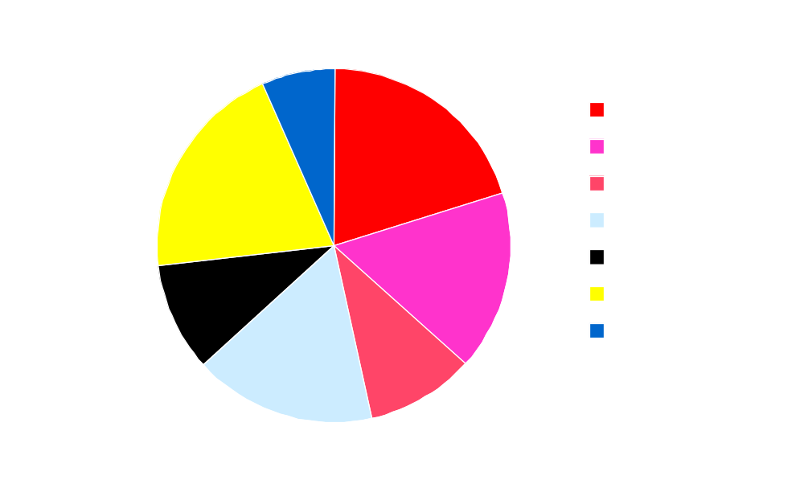
不同阶段的市场投入策略
总体投入30%

Slide 22
38度劲酒的广告表现策略
电视广告片：现代生物医学技术，新配方、新酒体、新批文
报纸硬广告：新品上市：新配方，新批文，主要药材及基地介绍
报纸软广告：精选数篇，连续投放。
保健酒特点：新配方、新批文、富含人参鹿茸。
原料特点：天下奇材，精益求精。原产地，品级高；基酒
工艺特点：国家级评委主持生产
陈酿特点：温度、湿度、地下
酒体特点：酒体淳厚，药香与酒香浑为一体，回味悠长

Slide 23
38度劲酒的经销商要求及终端进入政策
经销商要求
经济实力雄厚；
有较为完善的高端终端网络和客情资源；
有一定的地方社会资源
经营机制较好
对劲酒产品较为重视，并有战略投入眼光
信誉度良好。
经营其他与劲酒互为补充的品牌

Slide 24
关于首批购货量的要求
本新产品的上市对经销商第一次购货有要求；
原因（1）新产品的上市阶段在该产品的生命周期中是最重要的，产品一旦上市，我们必须尽量提高产品覆盖率，营造产品隆重上市的氛围，不可数十件带给经销商，随意很强。（2）过去公司的新产品开发得过多，上市得过多，导致与经销商都没有很好沟通，大部分经销商都是试一试的心理，没有从心理认同产品，导致经销商和我们的工作都较为被动。（3）由于过去没有购货量要求，也有完善的退货政策，部分经销商对新产品没有任何压力，更有甚者产品根本没有铺到终端，仅放在自己仓库几个月后便退货，给劲牌公司造成了巨大的损失。（4）此38度劲酒是公司的战略主导产品，公司计划高比例投入额度来运作，如果没有有效终端覆盖率，终端陈列、维护和补货不到位，会导致公司很多广告资源的浪费。因此公司此38度劲酒首批购货有最低量要求，并且对经销商的终端铺市推广也有一定要求和相关处置政策。
首批购货量主要以所负责区域的铺货容量及维护量为依据，区域经济水平、城市规模的不同首批购货量也不同。
原则上地级市场首次购货量不少于1000件；省会级市场首次购货量不少于1500件。

Slide 25
关于进场费政策
大型卖场（商场、超市、购物中心、连锁超市）由我公司决定是否进入，进场费和条码费合同由销售经理代表我公司直接与大型卖场签订，开具“湖北劲牌营销有限公司”户头，费用由我公司和经销商各50%。
大型卖场的促销费、促销管理费由我公司和经销商各承担50%；其他店庆费、节日费等由经销商承担。
大型餐饮店（酒店、连锁餐饮、娱乐场所）由销售经理和经销商向公司申报进入计划并洽谈进入条件，并报劲酒公司审核同意后执行，其进场费、促销进场费、促销管理费由经销商支付支付，我公司按实际支付额50%给经销商以补偿。
中小型商超及酒楼要求经销商在规定时间无条件进入，并且由经销商支付所有进场或条码费用。
附：该区域市场大型商超、酒楼相关标准

Slide 26
关于铺底损失政策
为迅速提高市场覆盖率经销商必须尽快进行铺货活动，但因经销商首次对酒楼代销存在一定风险，我公司制定了铺货损失政策。
本铺货政策仅针对经销商对中型酒楼的首次代销铺市经营活动；大中型商超相对稳定公司不承担铺货损失，大型餐饮场所因已支付进场费，公司不承担铺货损失。
公司承诺一次性提供餐饮店铺货总量20%以下的铺货损失补偿。在铺市开始前由经销商与销售经理制定铺市计划，确定拟代销铺货的酒店名称、地址、经营情况及拟铺货数量，并报公司行销策划部同意后开始实施，铺市结束后，由销售经理对铺市结果进行统计，对铺货效果进行评估，并提交申请补偿数量，由大区经销和行销策划专员审核同意后在下次发货时补偿。

Slide 27
关于终端陈列促销费用
劲牌有限公司将在大部分进入的大型卖场进行专柜陈列，招聘专职促销人员进行导购，并开展“买两瓶送礼盒(50ml赠饮品双瓶礼瓶装)”活动，劲牌公司承担专柜陈列费用、促销礼盒费用及促销人员底薪，并承担促销进场费和促销管理费的50%。
产品进场后，劲牌有限公司将挑选部分生意火爆、影响力大的酒店招聘专职劲酒小姐进行推介促销，向消费者派发宣传单页或其他促销纪念品。劲牌公司承担劲酒小姐的招聘费用、底薪及相关礼品费用，并承担促销进场费和促销管理费的50%。
产品进场后，劲牌公司将针对所有酒店服务员开展趣味瓶盖兑奖活动，对每个瓶盖给予5元左右奖励，由劲牌公司提供方案，委托经销商执行，此促销费用由劲牌公司承担，可先由经销商垫付，劲牌公司定期给予报销冲帐。

Slide 28
38度劲酒的相关宣传工具
38度劲酒电视广告片
劲酒品质认知专题片
报纸上市广告
系列软文介绍
终端宣传用品：聚塑海报、宣传单页、产品手册、台卡等
50ml2瓶装赠饮礼盒
促销礼品：收音机、火机等

Slide 29
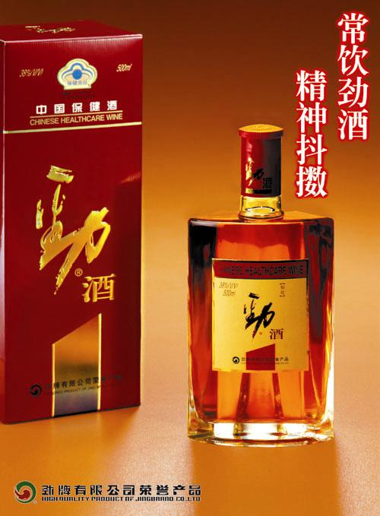
主题海报创意

Slide 30
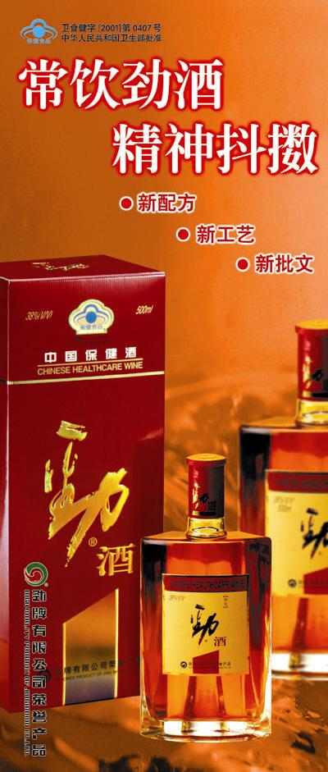

易
拉
宝
新劲字

Slide 31
上市推广第一阶段——终端建设
确定合适经销商，签订专项经销协议，并按照公司相关政策打款发货；
2002年1月20日前必须完成所在市场区域的所有大中型商超的铺市进场工作，并进入部分酒店终端。
在2002年1月30日前完成酒楼的第一轮铺货，达到一定有效目标覆盖率。
此阶段配合劲酒相关的宣传品迅速做好终端售点广告及氛围营造，并逐步上专柜和堆码。
以上阶段广告宣传主要为央视广告和省级媒体劲酒专题片、报纸软文广告等，提高劲酒 知名度、认知度协助铺市和启动消费。

Slide 32
上市第二阶段——促销推动和宣传拉动
2002年1月20日至2002年3月20日，在进入的大中型商超进行专柜和堆码陈列。对有效餐饮终端和中小型商超进行第二轮铺市，达到要求的终端覆盖率。（有效目标终端的80%以上）
覆盖率达到后，可在省级电视媒体转投38度劲酒电视广告片，在地级电视媒体投放劲酒品质专题片（通用），在省级报刊媒体加投一期上市广告及数篇软文、新闻广告。劲酒认知度宣传仍按计划投放。
春节期间招聘专职促销人员在重点商超进行导购并开展劲酒新春赠饮活动，买一提38度劲酒赠送两瓶50ml赠饮礼盒。
在人流量大、影响面广的酒店招聘专职劲酒小姐派发劲酒宣传单页，并进行人员促销推介。
在酒楼针对酒楼服务员开展超味瓶盖兑奖活动

Slide 33
上市第三阶段——促销活动拉动和终端推动
2001年3月以后，将终端工作重点围绕酒店运作上。
此阶段以劲酒认知度宣传为主，央视广告保留晚间新闻报道，重点省级媒体进行专题片宣传，并开始酝酿劲酒寻踪基地游活动。
保留部分酒楼人员促销，继续针对所有酒楼服务员进行趣味瓶盖兑奖活动，并评选劲酒之星服务员。
在终端继续加大认知度宣传，做好客情与服务，形成对劲酒品质较好的口碑。
在终端开始进行劲酒 寻踪基地游的宣传活动。

Slide 34
详细媒体计划及促销活动文案(略)

Slide 35
谢谢参与并发表意见!

